Slide 1
KAYA gazı Shale Gas Prof. Dr.Ali Nezihi BİLGE

Slide 2
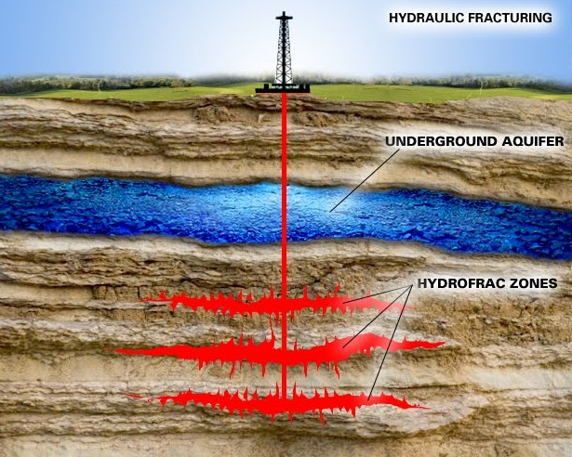
Kaya gazı nasıl çıkartılır

Slide 3
Kaya gazı ya da kayaç gazı, şeyl gazı, Devonik şeyl doğal gaz
Organik madde yönünden zengin kil ile kuvars ve kalsit minerallerinden oluşan tortul kayacın küçük gözeneklerinde bulunan ve yatay sondaj ile hidrolik kırma yöntemleriyle yer yüzüne taşınabilen, konvansiyonel olmayan enerji kaynakları arasında yer alan doğal gaza alternatif gaz.

Slide 4
Kaya gazı rezervi bakımından Avustralya, Brezilya, Arjantin, Polonya, Türkiye ve Çin önemli ülkeler arasında bulunuyor.
Bu alandaki üretim doğalgaz fiyatlarını ve fiyatlama yöntemlerini etkileyecek gözüküyor. Daha fazla ülke doğal gaz üretecek, böylece daha güvenli bir doğal gaz tedarik zinciri oluşturulacak.
Yeni kaya gazı rezervlerinin bulunması petrol, kömür, nükleer ve yenilenebilir enerji kaynaklarının fiyatlarını da etkileyecektir.

Slide 5
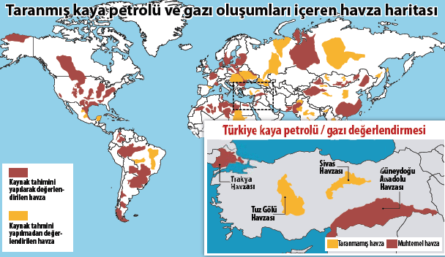

Slide 6
Türkiye, Alp Dağları ile Himalaya Dağları'nı birleştiren coğrafi yapı üzerinde bulunuyor. Türkiye'nin Güneydoğu Bölgesi'nde petrol, Trakya'da ise doğal gaz üretiliyor.
Kaya gazının da petrol ve doğalgaz üretimi yapılan dağlık bölgelerde, dağları oluşturan kayaların gözeneklerinde olduğu biliniyor. Güneydoğu ve Trakya'nın yanında, Tuz Gölü ve çevresinde, denizlerimizde kaya gazı yatakları olabileceği tahmin ediliyor

Slide 7
Avrupa, yüksek maliyetli ve tehlikeli olduğu gerekçesi ile kaya gazı arama ve çıkarma faaliyetlerinden vazgeçiyor. Peki vazgeçişin sebebi ne ve dünyanın geri kalanıyla Türkiye’nin durumu nasıl?
Kaya gazı çıkarma maliyetleri petrol ve doğalgaza göre yüksek.
Bunun kayaç gazının petrol ve doğalgaza göre daha derinde olması ve kayaçlardan yüksek emiş gücü ile çekilmesi gerekmesi.
Kaya gazı çıkartan düzenekler yüksek basınç uygulayan pompa ve hidrolik sistemlerden oluşuyor ve bu da maliyetleri yukarı çekiyor.

Slide 8
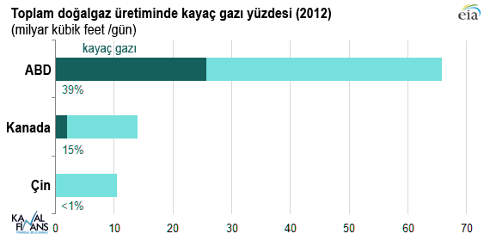
Kayagazı üretimi

Slide 9
EIA tarafından yayınlanan rapor Türkiye’de Güneydoğu Anadolu havzasında Dadaş ile Trakya havzasında Hamitabat formasyonlarında çıkarılabilir kaya gazı /kayaç gazı 680 milyar m3 olarak vermektedir.
TPAO’da Türkiye’nin üretilebilir kaya gazı rezervini 1,8 trilyon metreküp olarak öngördüklerini belirtmiş,, “Yıllık tüketimimizin 45 milyar metreküp olduğunu düşünürsek, Türkiye’nin 40 yıllık tüketimini karşılayabilecek bir potansiyel var.” demiştir.

Slide 10
ANCAK TÜRKİYE’de Durum biraz daha farklı
Çıkarma maliyeti çok yüksek,
Rezervler tahmini.
Ve en önemlisi kaya gazı sondajları çok derin olduğundan faylar bölgesi olan Türkiye’de depremi tetikleme riskide mevcut.
Ümitlerimiz teknolojinin ucuzlaması ve risklerin azaltılması olacaktır.

